Slide 1
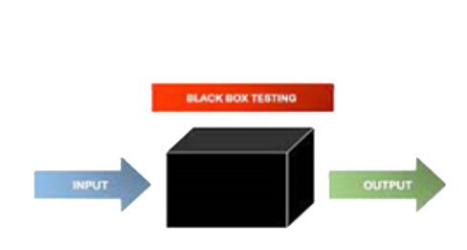
Menguji Program dengan Black Box Testing

Slide 2
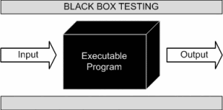
Black box testing dikenal dengan behavioral testing.
Black box testing merupakan metode pengujian perangkat lunak di mana struktur internal, desain, dan implementasi dari item yang diuji tidak diketahui oleh penguji (tester). Tes ini umumnya bersifat fungsional. Metode ini diberi nama demikian karena bagi mata penguji memang seperti kotak hitam gelap atau black box, bagian dalamnya tidak dapat diamati.
Gambar Black Box Testing

Slide 3
Metode pengujian ini berusaha menemukan kesalahan pada beberapa kategori berikut.
Fungsi yang hilang atau salah.
Kesalahan antarmuka.
Kesalahan struktur data atau akses database eksternal.
Kesalahan perilaku atau kinerja
Kesalahan inisialisasi dan terminasi.

Slide 4
1. Contoh Black Box Testing
Seorang penguji / tester, tanpa memiliki pengetahuan mengenai struktur internal suatu situs web, melakukan black box testing pada halaman web dengan menggunakan peramban web. Tester memberikan input (klik tekan tombol keyboard), mengamati output yang muncul dan membandingkannya dengan hasil yang diharapkan.

Slide 5
2. Penerapan Black Box Testing
Black box testing dapat diterapkan pada beberapa level pengujian berikut.
Integration Testing adalah sebuah tahap dimana hasil dari penggabungan unit-unit atau komponen aplikasi yang berinteraksi di dalam software diuji coba.
System Testing adalah pengujian untuk memastikan bahwa keseluruhan sistem tidak berfungsi dan bahwa sistem telah memenuhi persyaratan pengguna (user requirement).
Acceptance Testing adalah tahap final dari pengujian suatu software sebelum akhirnya dirilis atau diperbarui.

Slide 6
3. TeknikMendesain Black Box Testing
Berikut ini beberapa teknik yang dapat digunakan untuk mendesain black box testing.
Equivalence Partitioning, merupakan teknik desain pengujian perangkat lunak yang mengelompokkan nilai-nilai input menjadi nilai valid dan memilih nilai-nilai yang mewakili tiap-tiap kelompok tersebut sebagai data uji.
Boundary value analysis, merupakan Teknik desain pengujian perangkat lunak yang menentukan batas nilai input dan memilih nilai-nilai input yang berada di dalam dan di luar batas itu sebagai data uji.
Cause–Effect Graphing merupakan Teknik desain pengujian perangkat lunak yang mengidentifikasi nilai-nilai input dan efek atau nilai outputnya dan membuat grafik sebab-akibat (Cause –Effect Graph) untuk menghasilkan sekumpulan test case

Slide 7
4. Keuntungan Penggunaan Black Box Testing
Black box testing memiliki banyak keuntungan. Beberapa di antaranya adalah sebagai berikut.
Tes dijalankan dengan sudut pandang user sehingga dapat membantu menemukan kekurangan dalam hal spesifikasi.
Penguji tidak perlu paham Bahasa pemrograman atau bagaimana perangkat lunak itu bekerja.
Tes dapat dilakukan oleh pihak independent di luar developer sehingga hasilnya objektif.
Tes dapat disusun segera setelah spesifikasi yang disyaratkan selesai.

Slide 8
5. Kerugian penggunaan Black Box Testing
Disamping keuntungannya, black box testing juga memiliki sisi kekurangan. Berikut ini beberapa di antaranya.
Hanya Sebagian kecil kemungkinan input yang dapat diuji, kemungkinan lain akan terlewat.
Tanpa spesifikasi yang jelas, akan sulit untuk mendesain test casenya.
Tes dapat menjadi tumpang tindih (Overlap) jika teryata desainer atau developer sudah melakukan tes itu sebelumnya.

Slide 9
Memodifikasi Program
Selain membuat program dari awal, Memodifikasi program juga merupakan keahlian seorang pemrogram. Program yang dimodifikasi dapat berupa program buatan sendiri atau buatan pemrograman lain. Bagian yang dimodifikasi adalah kodenya (source code). Jika kode program ditulis dengan sistematika yang baik , pemrogram manapun pastinya akan mudah memahami dan mengembangkannya. Modifikasi bisa dibuat tanpa mengubah stuktur Program, cukup berupa koreksi.

Slide 10
Contoh Program kelulusan

Slide 11
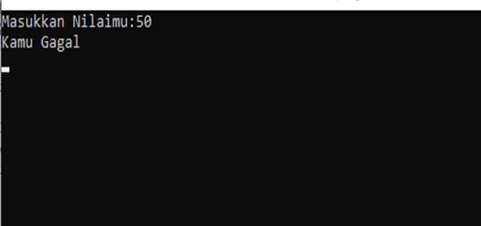
Output Program

Slide 12
Program menampilkan segitiga sama kaki

Slide 13
Hasil Program

Slide 14
Contoh program penjumlahan

Slide 15
Hasil Program

